Slide 1
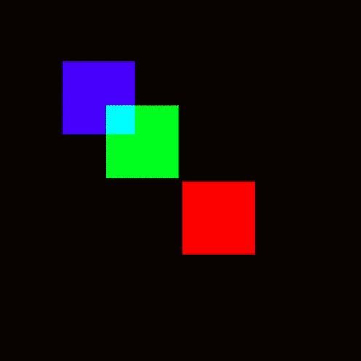






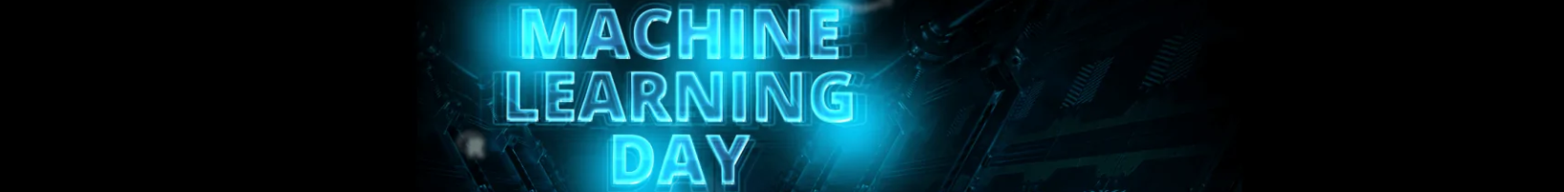
Redes para
Rastreamento
em imagens
Prof. Dr. Diego Renan Bruno
Education Tech Lead na DIO Doutor em Robótica e Machine Learning pelo ICMC-USP

Slide 2
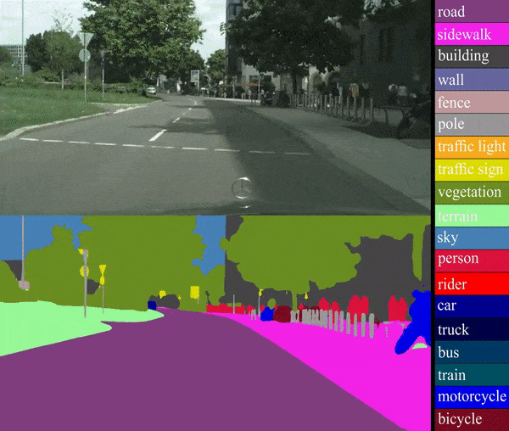
Rastreamento de obstáculos
Sensoriamento: Imagens
Processamento
De Imagens
Análise: Machine Learning

Slide 3
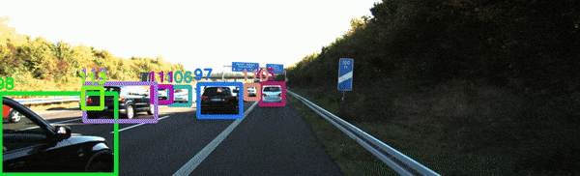
Rastreamento de obstáculos

Slide 4
Tipos de Redes para
Tracking em imagens
Visão Computacional

Slide 5
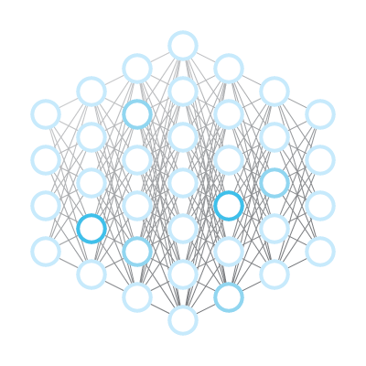
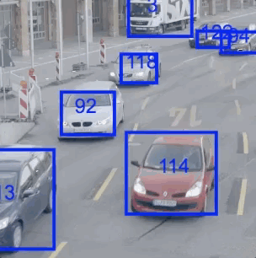
→ Detecção de objetos: Detecção + Rastreamento em função do tempo
YOLO Sort

Slide 6
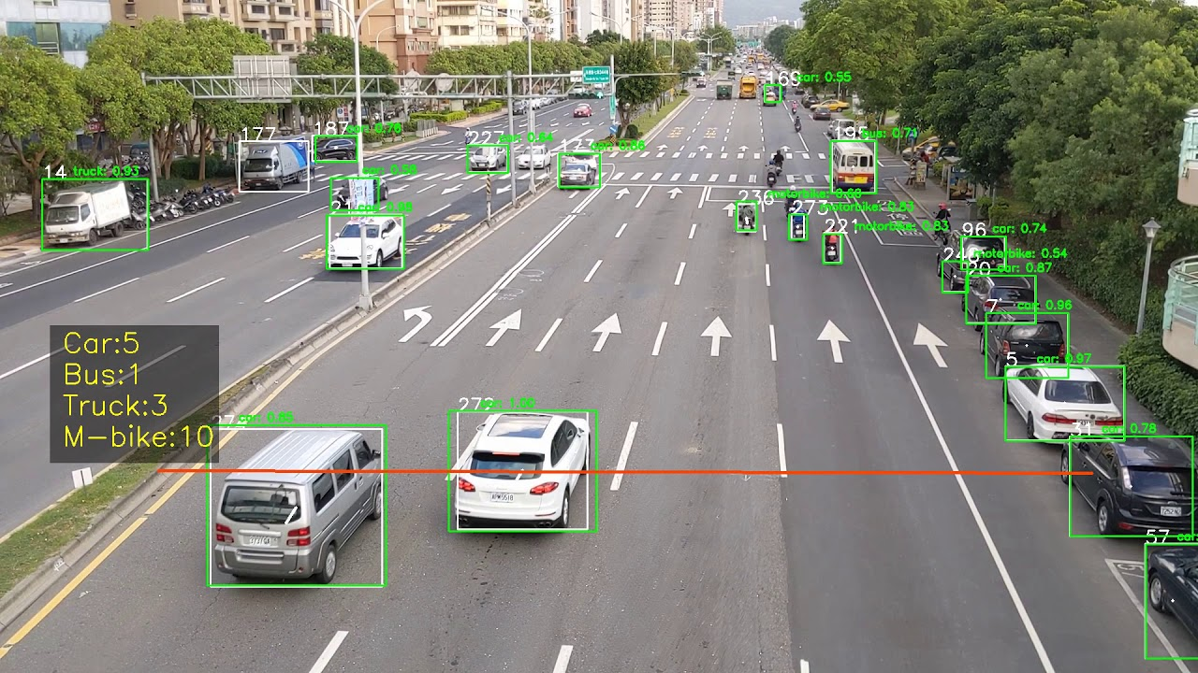
→ Detecção de objetos: Detecção + Rastreamento em função do tempo
YOLO Sort

Slide 7
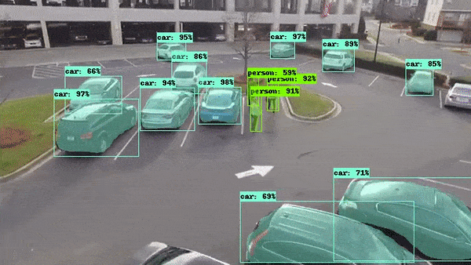
→ Detecção de objetos: Detecção + Rastreamento em função do tempo
Mask-RCNN

Slide 8
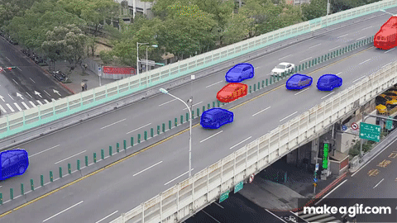
→ Detecção de objetos: Detecção + Rastreamento em função do tempo
Mask-RCNN

Slide 9



Obrigado!
Machine Learning
Prof. Dr. Diego Bruno

